Slide 1
Основы языка программирования Python
Основные сведения о Python

Slide 2
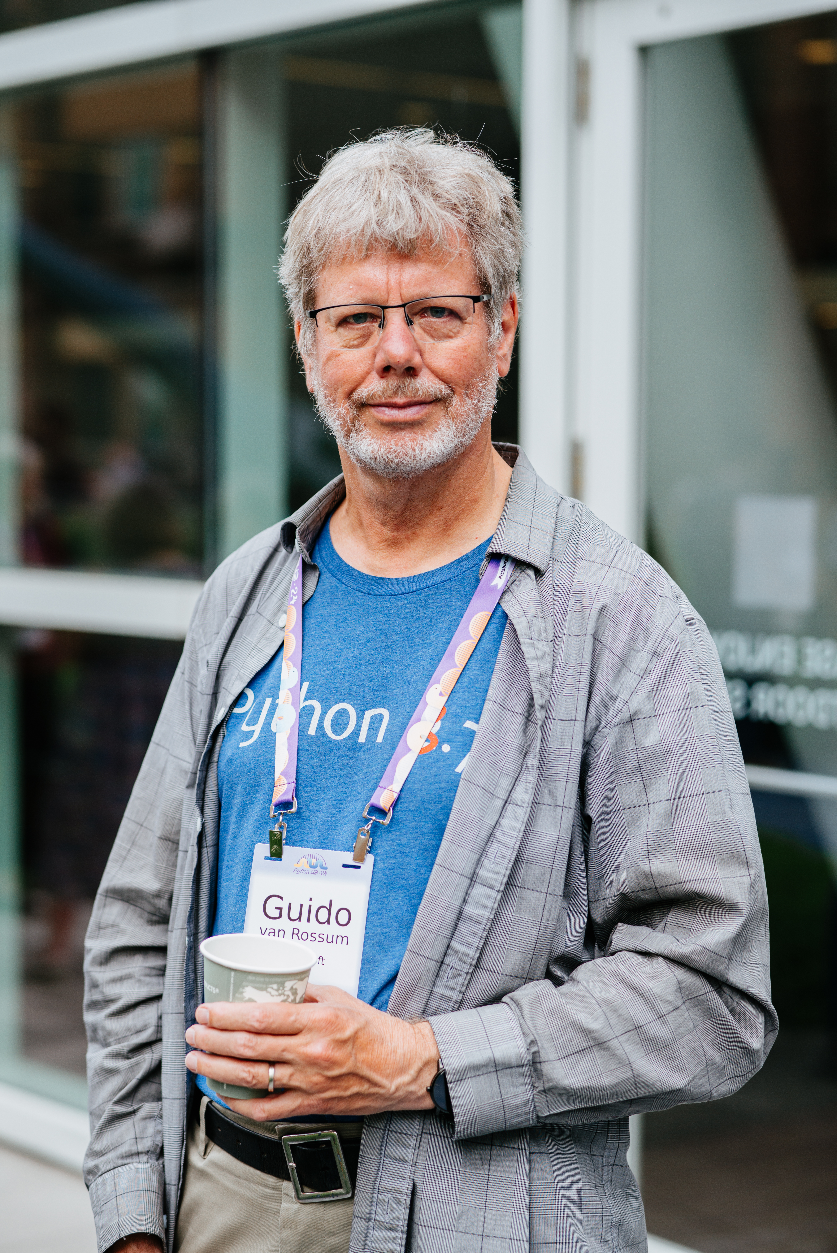

Немного истории
Python 1.0 — 1991 год.
Guido van Rossum (род. в 1956 г.)

Slide 3
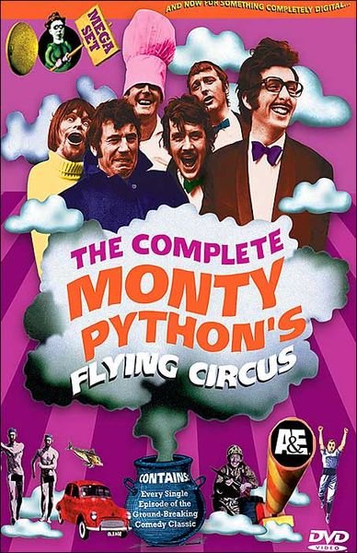
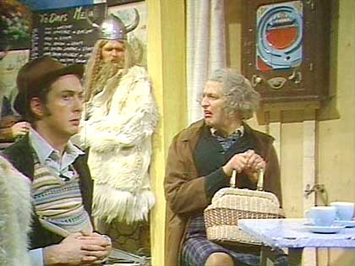
Почему «Python»?

Slide 4
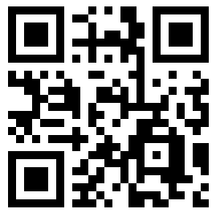
https://python.org
Текущая стабильная версия: 3.13

Slide 5
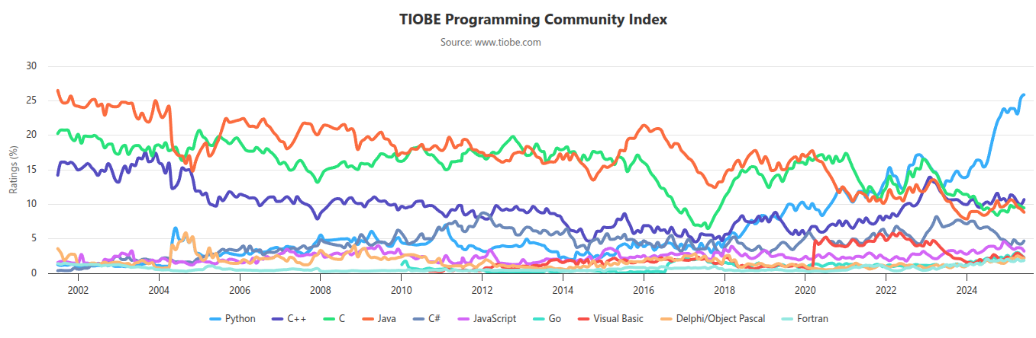
Рейтинг языков программирования.
TIOBE Index. июнь 2025 г.
https://www.tiobe.com/tiobe-index/

Slide 6
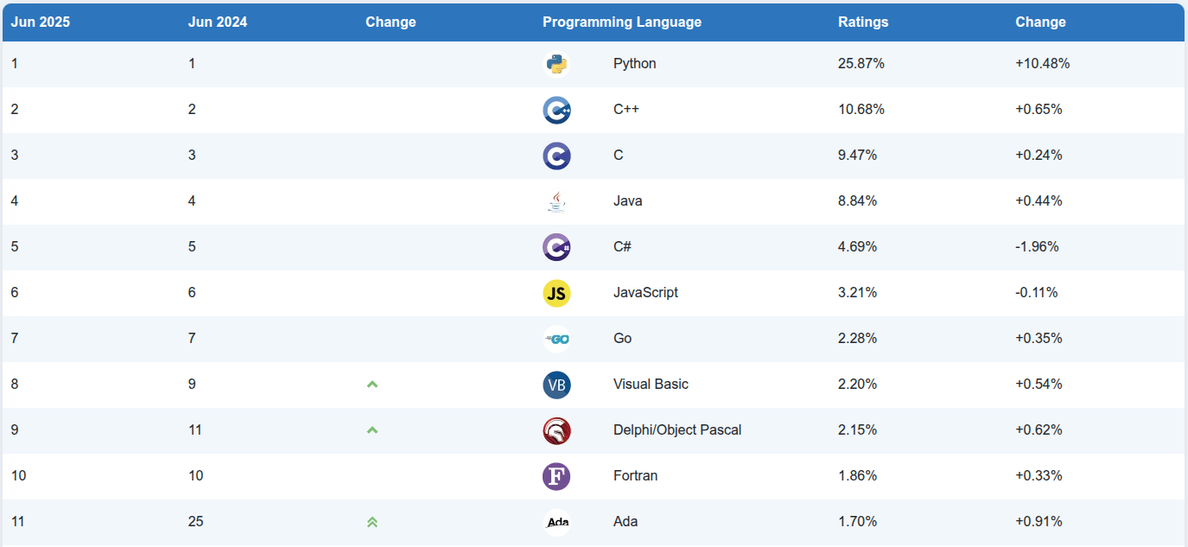
Рейтинг языков программирования.
TIOBE Index. Январь 2025 г.

Slide 7



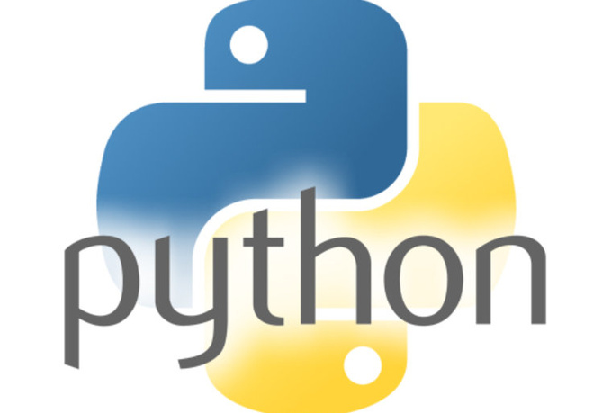


Области применения языка Python
Настольные
приложения
Научные
исследования
Утилиты
Web-сервисы

Slide 8
Преимущества Python
Низкий порог вхождения.
Высокая скорость написания кода.
Лаконичность написанного кода.
Постоянное развитие языка.
Большое количество библиотек (https://pypi.org/).
Множество инструментов на основе Python.
Язык используют в крупных компаниях.

Slide 9
Архитектурные особенности Python
Поддержка объектно-ориентированного программирования.
Поддержка элементов функционального программирования.
Динамическая типизация.
Строгая типизация.
Автоматическая сборка мусора.

Slide 10
Ошибки работы с памятью

Slide 11
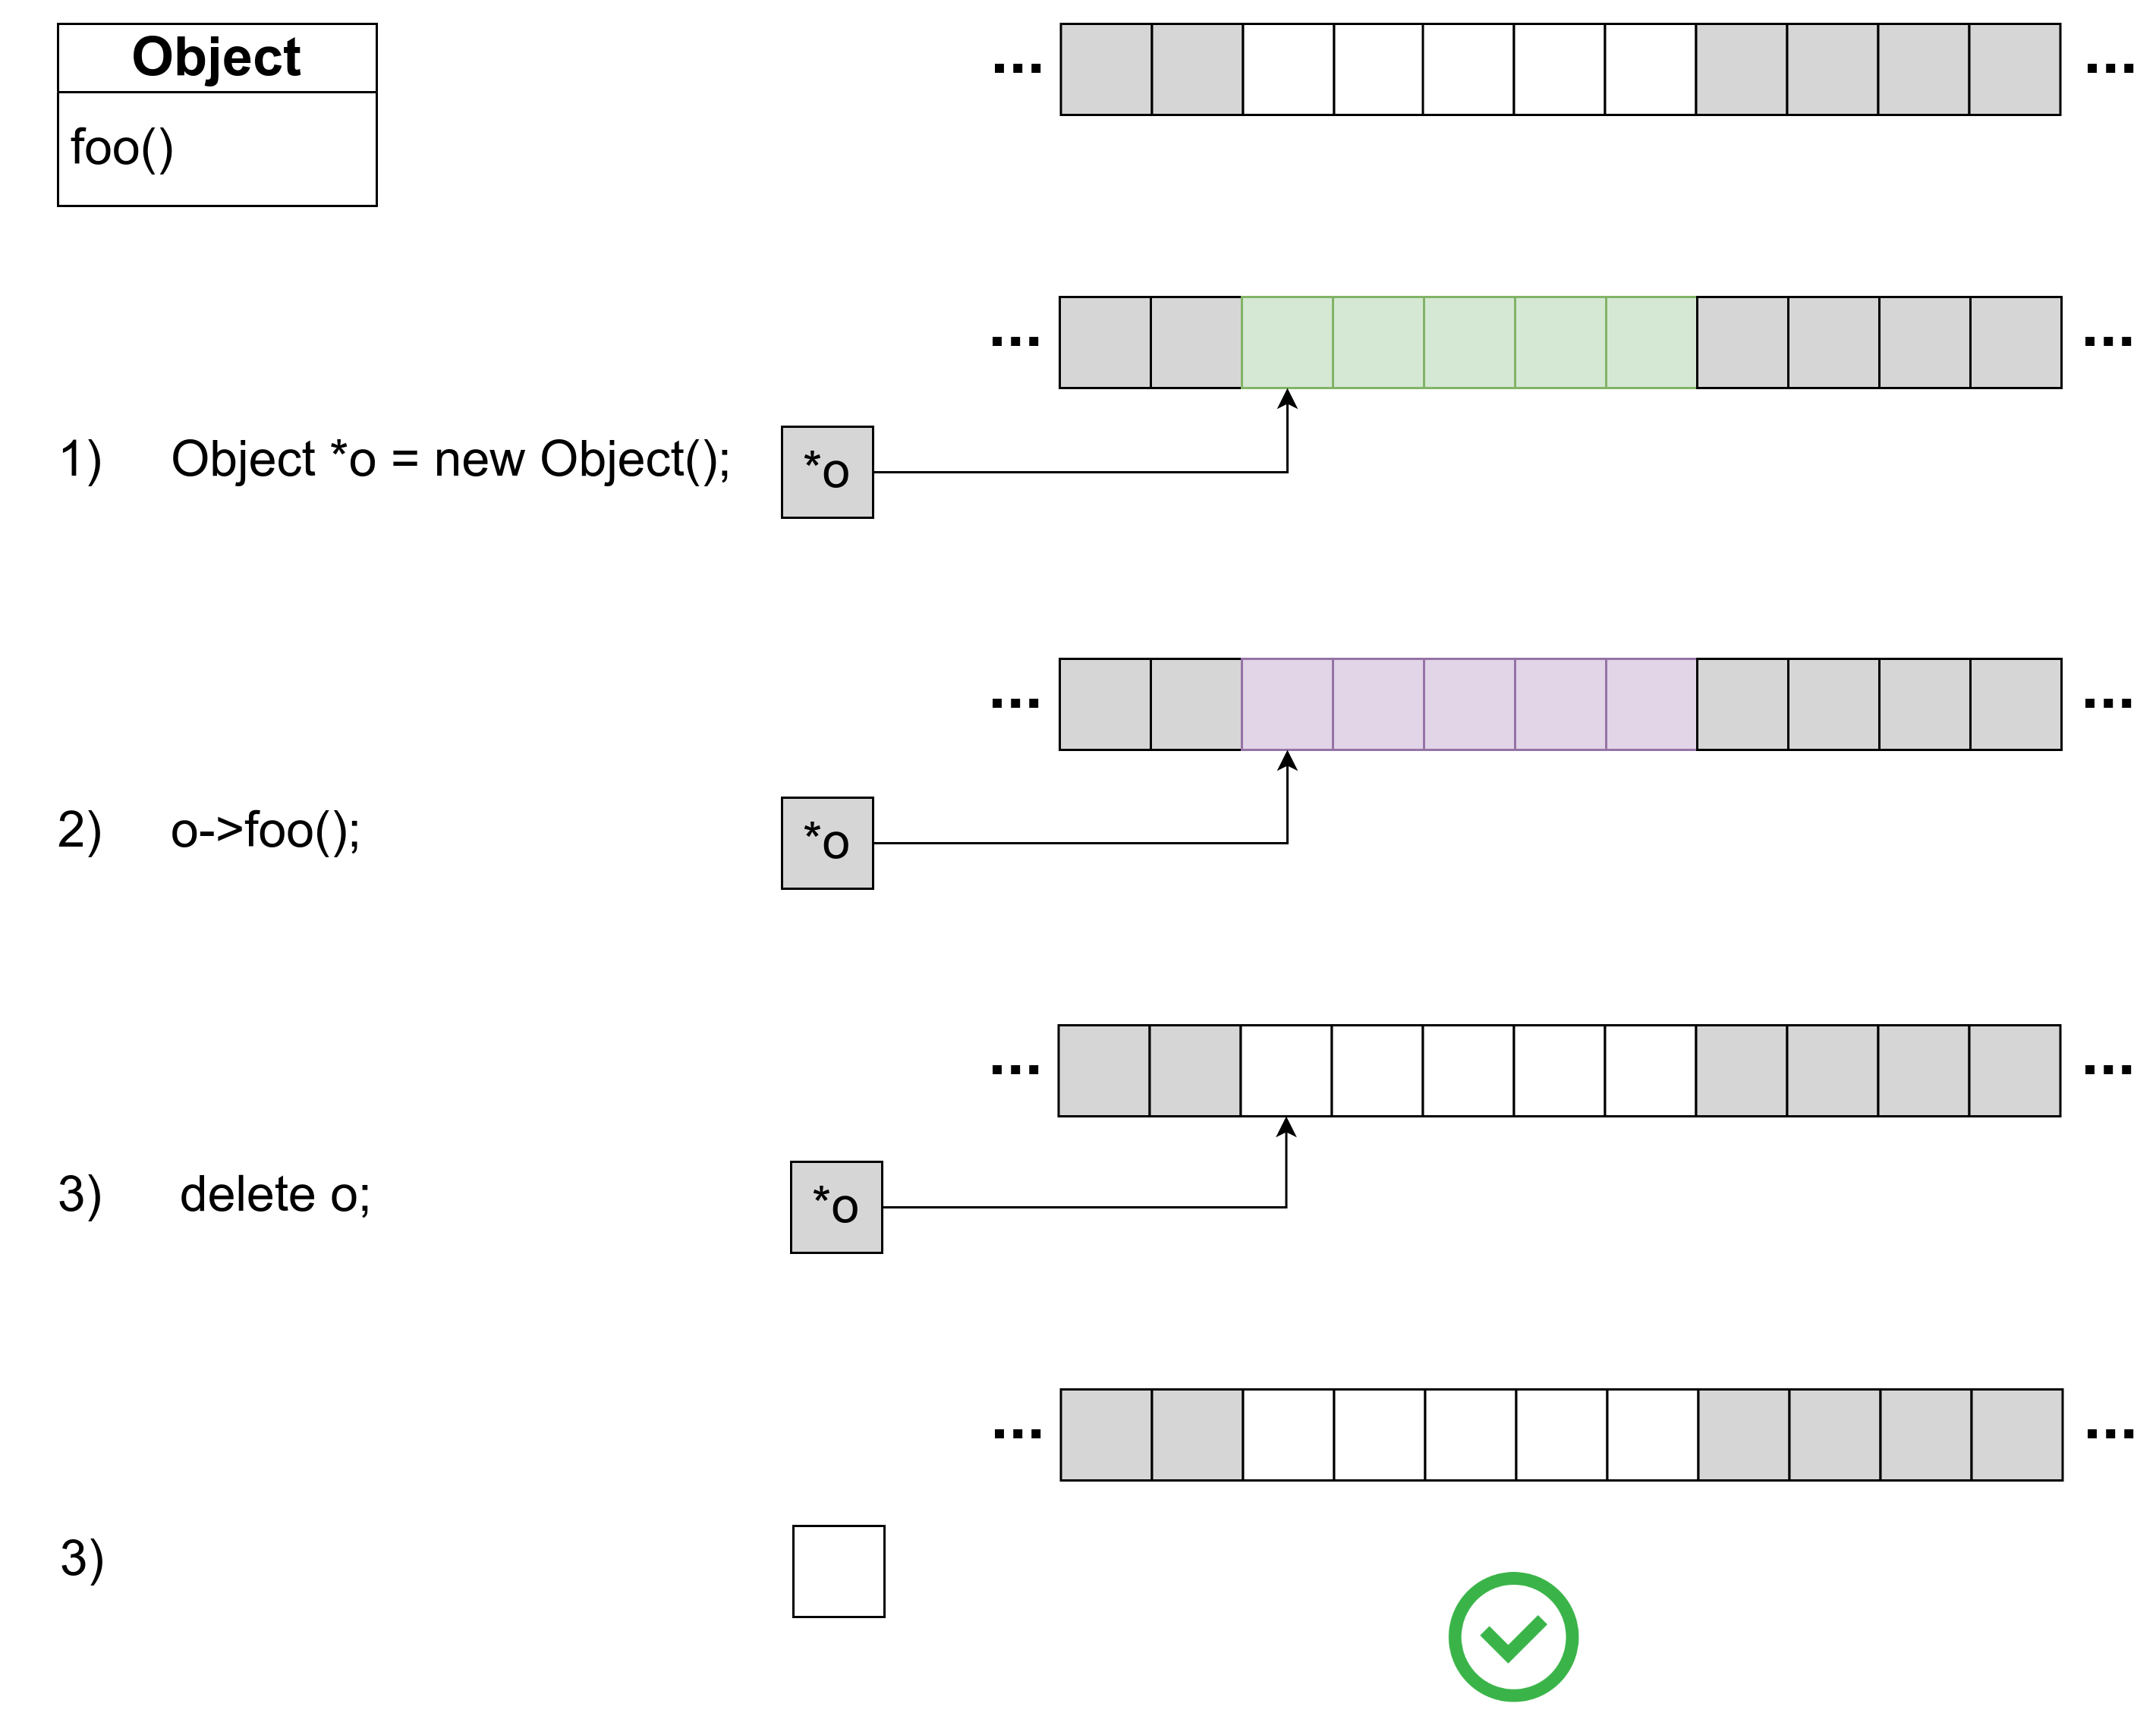

Slide 12
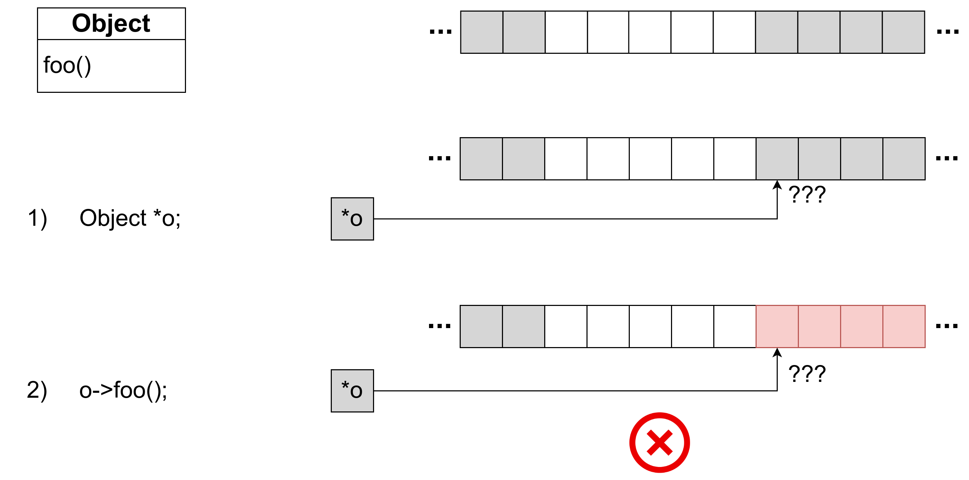

Slide 13
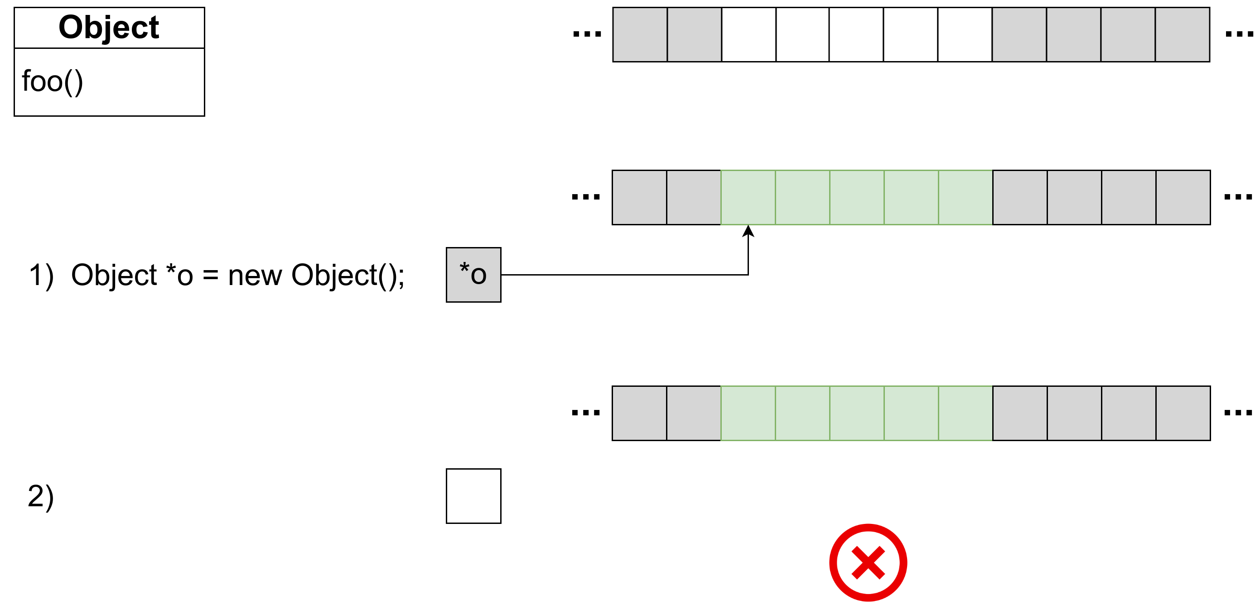
Утечка памяти

Slide 14
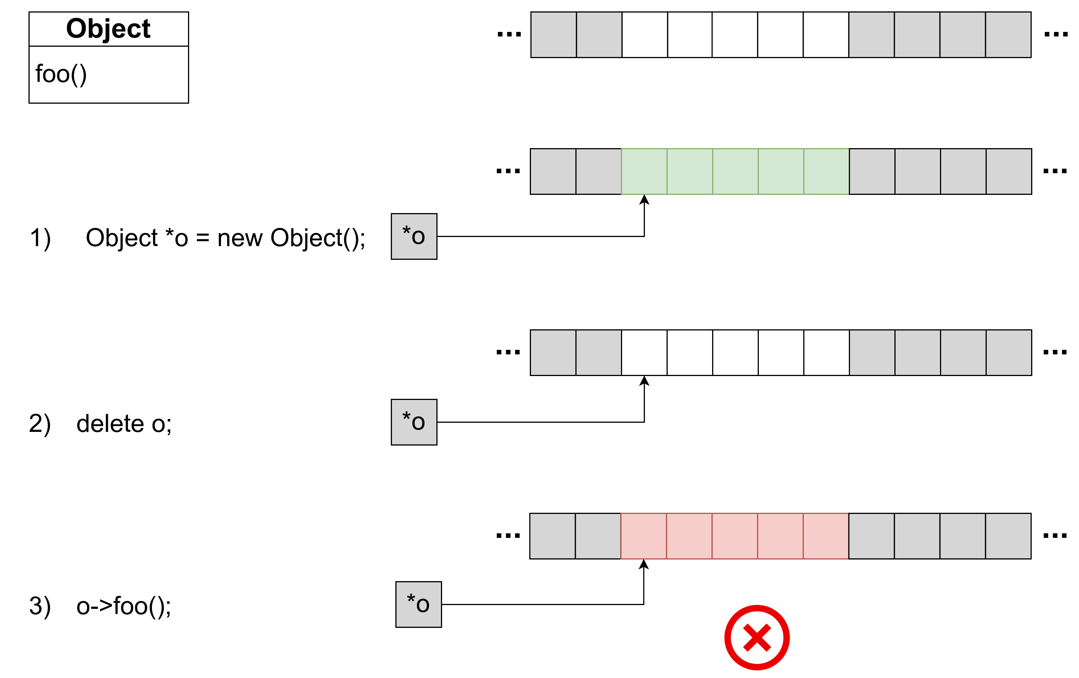

Slide 15
Недостатки Python
Скорость работы.
Сложность реализации автоматического рефакторинга.
Global Interpreter Lock (GIL).

Slide 16
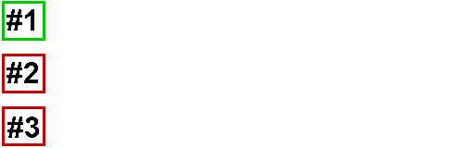
GIL
Время

Slide 17
Python в научных исследованиях

Slide 18
Наиболее известные библиотеки для научных вычислений
NumPy / Scipy
Matplotlib
Pandas
SymPy
Scikit-Learn
IPython / Jupyter / JupyterLab

Slide 19
Возможности Numpy и Scipy
Чтение и запись текстовых данных.
Матрицы и матричные операции.
Математические функции.
Преобразование Фурье.
Генераторы псевдослучайных чисел.
Статистические расчеты.
Алгоритмы оптимизации.
Алгоритмы аппроксимации и интерполяции.
И др.

Slide 20
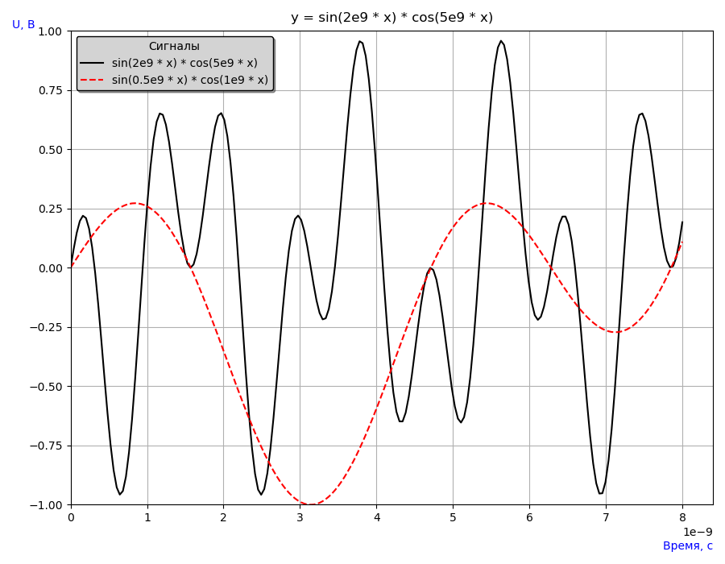
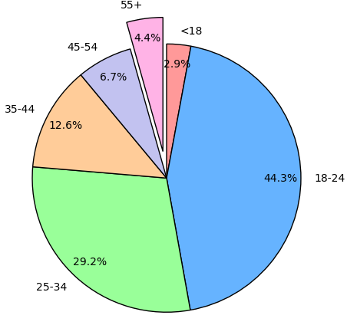
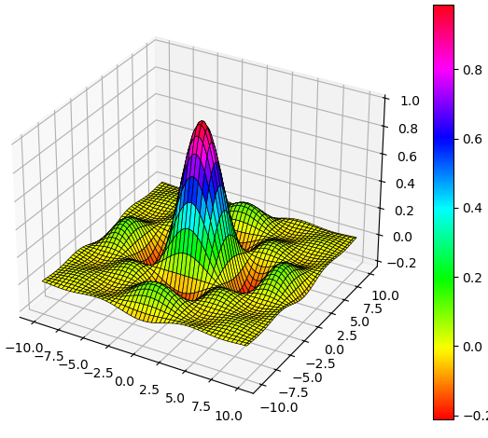
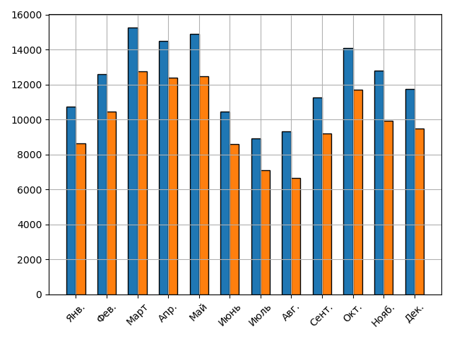
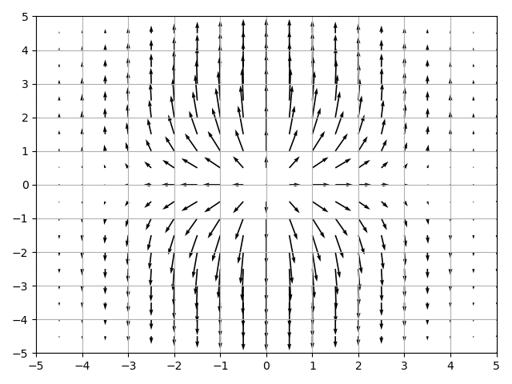
Matplotlib

Slide 21
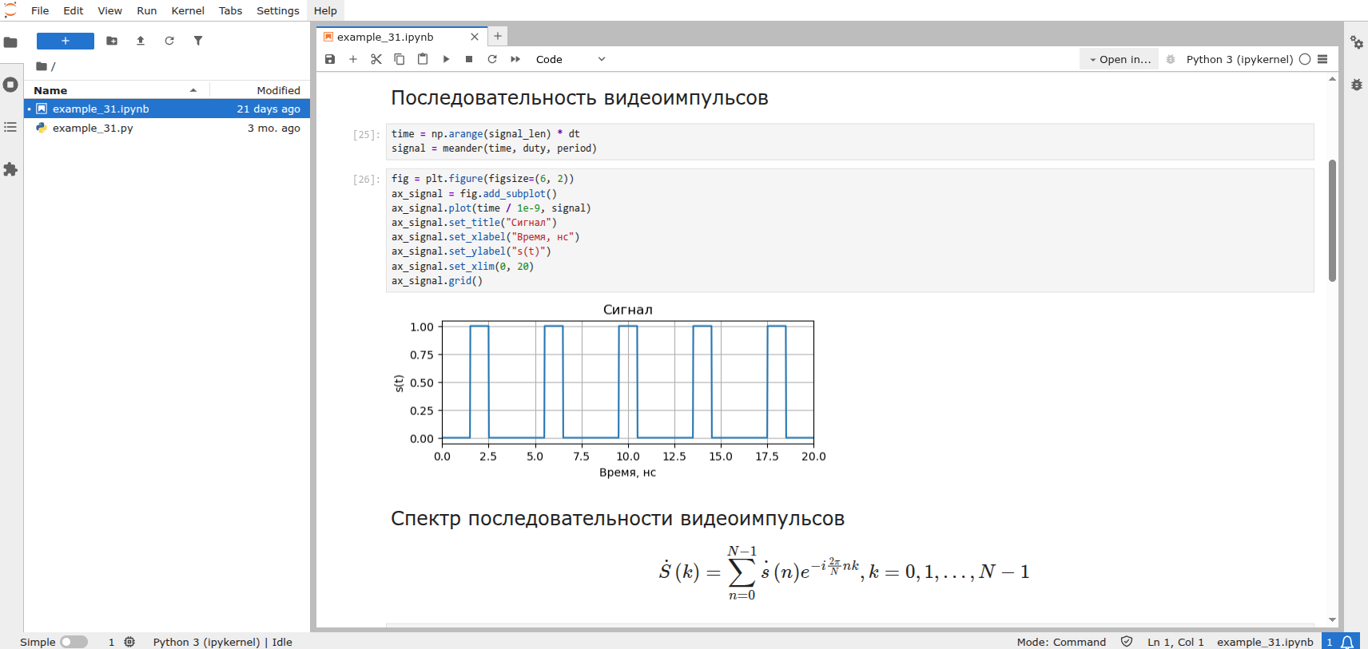
JupyterLab

Slide 22
Python для разработки настольных приложений

Slide 23
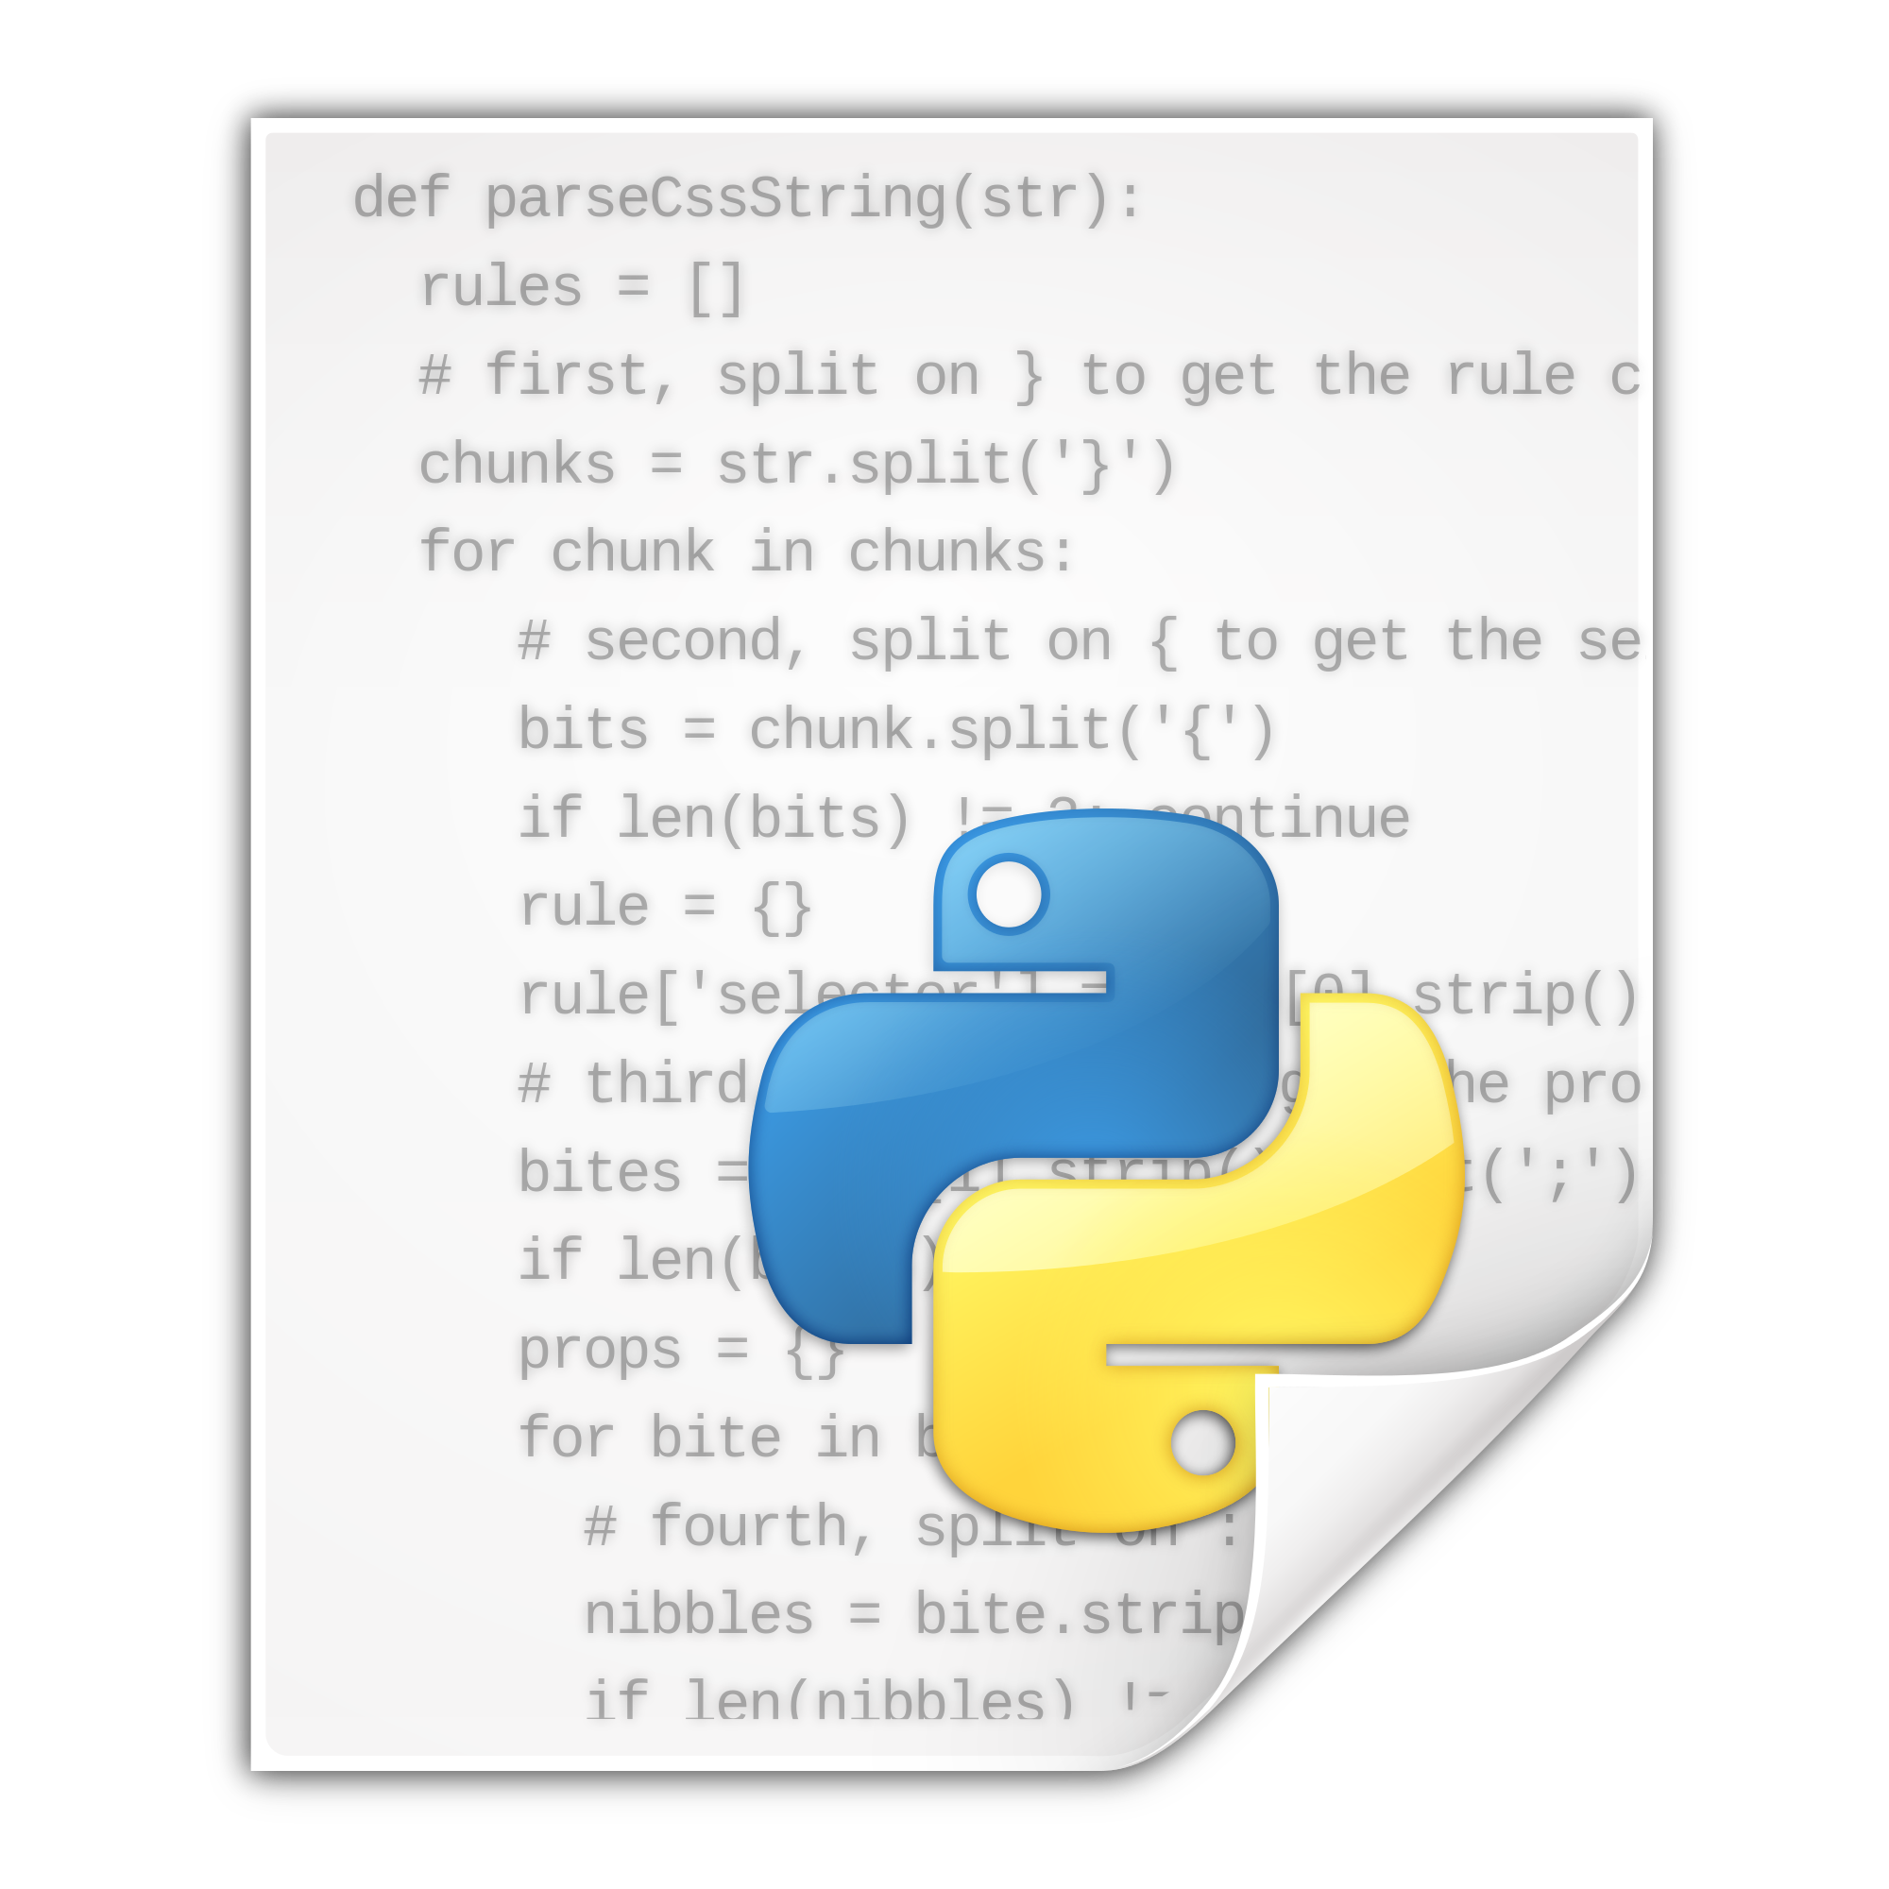

pyInstaller / cx_Freeze

Slide 24
Библиотеки для создания графического интерфейса
tkinter
(Tcl/Tk)
PyQt, PySide
(Qt)
wxPython
(wxWidgets)
PyGTK
(GTK+)

